Slide 1


Découverte de Linux
@renared
2020/11/11

Slide 2
Petite histoire
GNU a été créé en 2004 par Alexis Rey, ancien de Phelma (ENSERG)
Et Linux par Félix Piédallu ouais trop drôle
Notes:
lol

Slide 3
GNU/Linux
Une famille de systèmes d’exploitation (Operating System) open source
Issu de la fusion entre le projet GNU et le noyau Linux
Pour PC, serveurs, téléphones, systèmes embarqués...
Notes:
Linuxe c koi
Comme Windows, macOS, .. : un ensemble de programmes permettant d'utiliser un ordinateur.
Linux a la particularité d'être libre, c'est à dire que son code source est ouvert : tout le monde peut le consulter. Par opposition, les codes sources de Windows et macOS sont fermés, ce sont des OS propriétaires.
Petite histoire
1984, Microsoft MS-DOS, Unix, les deux payants et propriétaires ; Richard Stallman crée GNU, une "copie" gratuite et libre d'Unix
En 1991 Linus Torvalds crée son propre système d'exploitation "Linux" (contraction de Linus et Unix)
Les deux fusionnent pour créer GNU/Linux (GNU : programmes de base ; Linux : noyau) Mais généralement on dit "Linux" en parlant de "GNU/Linux".

Slide 4
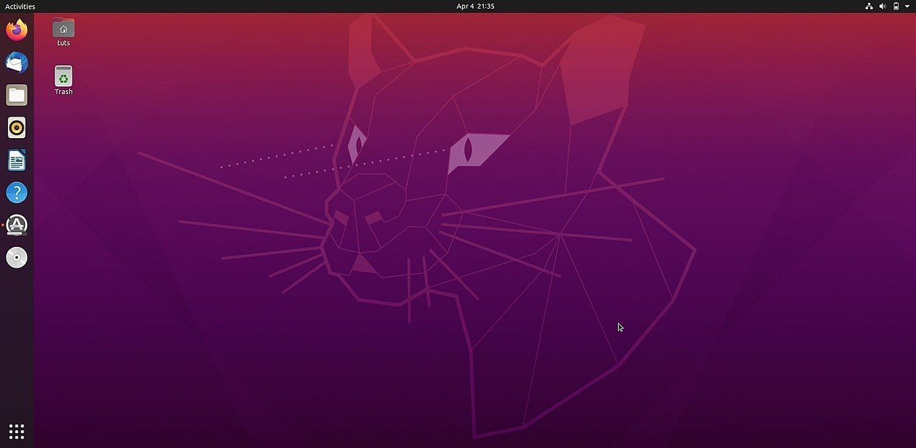
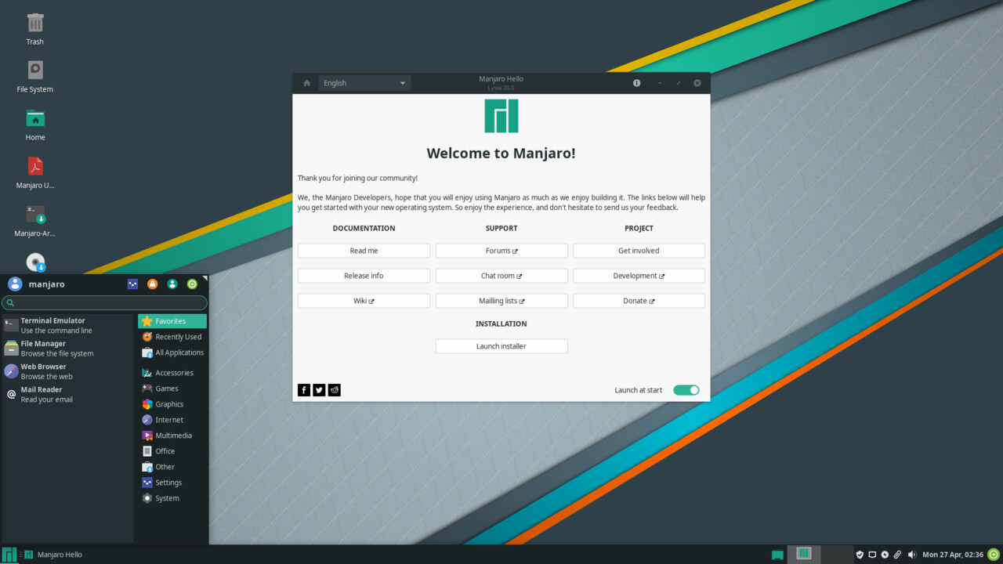
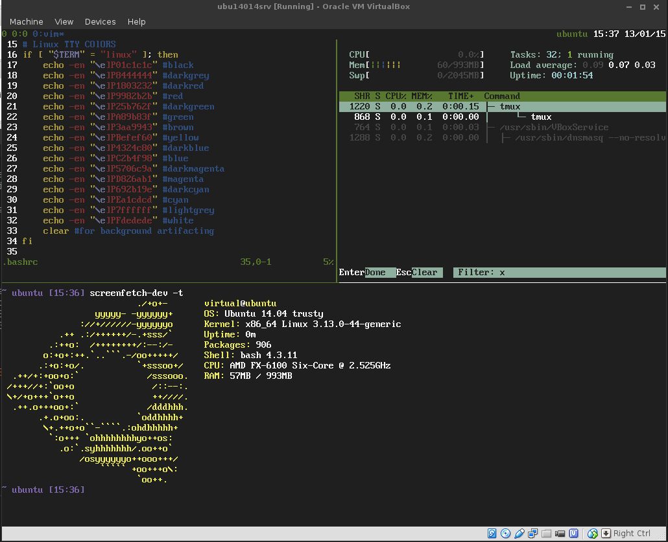
Notes:
tout ça c’est linux...

Slide 5
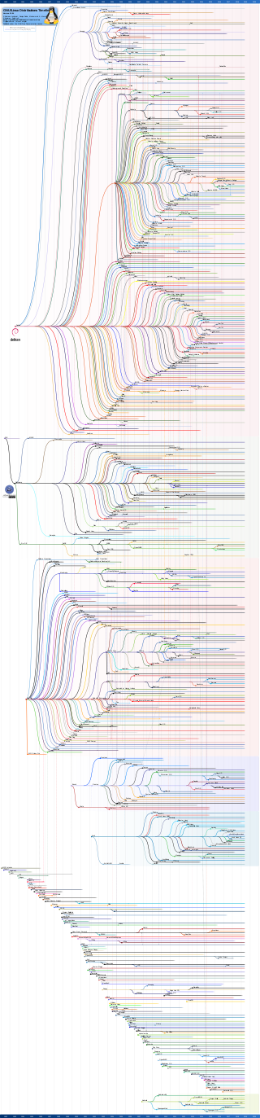





Les distributions Linux
Il existe différentes “versions” de Linux, qu’on appelle distributions.
“Un ensemble cohérent de logiciels assemblés autour du noyau Linux”
Plusieurs centaines
Notes:
À la différence de Windows ou MacOS, il existe différentes "versions" de linux. On appelle ces "versions" distributions. D'une distribution à l'autre diffèrent :
l'installation, qui peut être plus ou moins compliquée
la gestion de l'installation des programmes
les programmes préinstallés (Firefox, Mousepad...)
Une distribution est en quelque sorte l'emballage de Linux. Le coeur, lui, reste le même sur toutes les distributions.
Il en existe toute une floppées qui ont chacune leurs spécificités et qui ciblent diffférents publics (allant du grand public jusqu'aux kékés spacemacs).

Slide 6
Les gestionnaires de bureau
On peut utiliser Linux en mode console
Ou en mode graphique, avec un Desktop Environment
  Bureau
  Gestionnaire de fenêtres, gestionnaire de l’affichage
  Environnement graphique
  Gestionnaire de sessions
  Outils graphiques pour contrôler le système

Slide 7
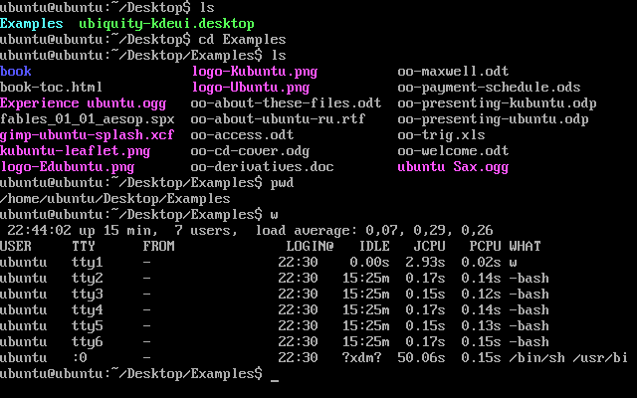
Notes:
mode console

Slide 8
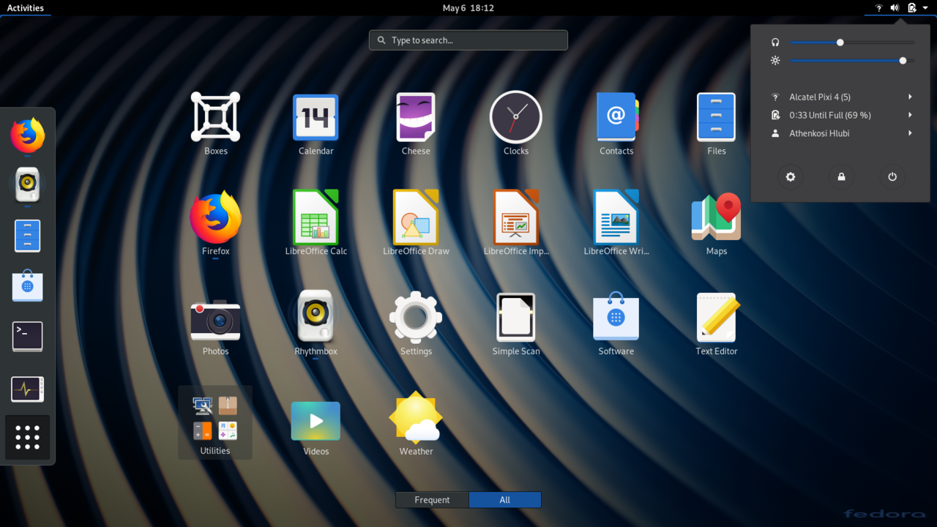
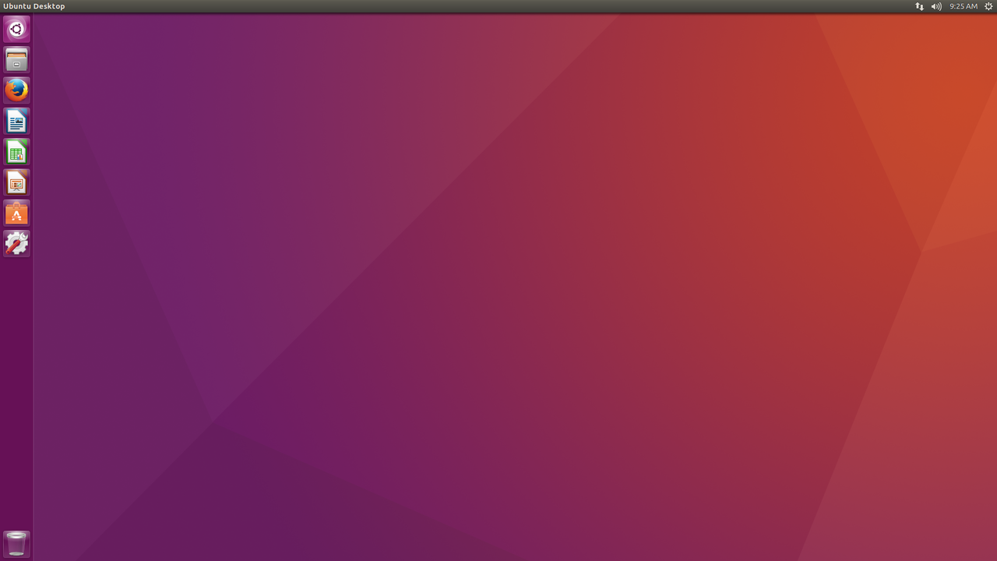
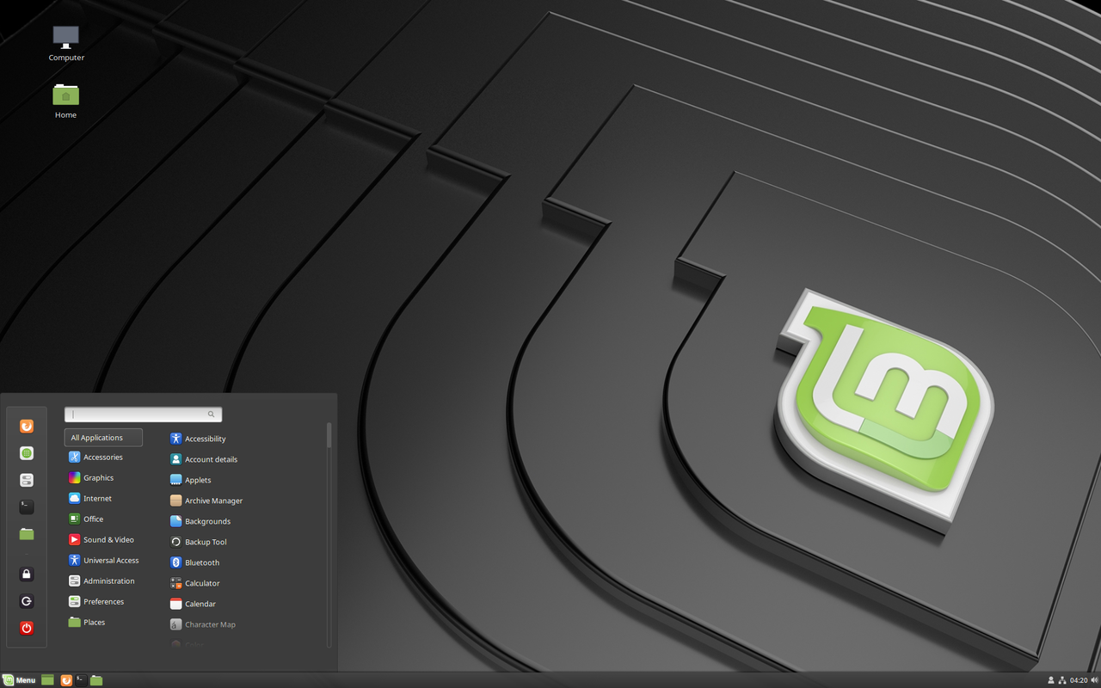
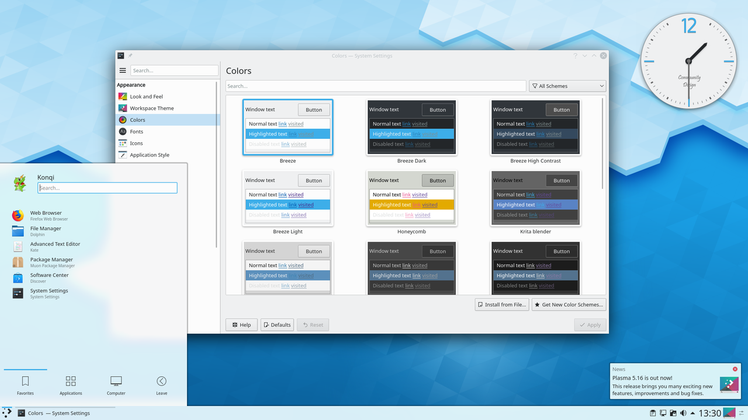
GNOME
Unity
Cinnamon
KDE Plasma
Notes:
différents DE
d’ailleurs si on retourne slide 4, l’image 1 et 3 sont en fait la même distribution mais pas le même DE !

Slide 9
Donc...
Linux est très personnalisable et modulaire
Philosophie du logiciel libre
Avec Linux, c’est vous qui contrôlez votre ordinateur !
Notes:
entraide et le partage.
interopérabilité … communautés ...

Slide 10
Limites de Windows
Philosophie “boîte noire”
L’utilisateur n’est pas libre… (MàJ, Edge, Store, compte Microsoft…)
Windows Update
Performances, programmes en arrière-plan (antivirus, OneDrive…)
Espace disque et RAM
Parfois plus compliqué qu’un Linux (surtout pour programmer)
(… et bien d’autres !)

Slide 11
Bons points de Linux
Gestion de paquets
Gestion de dépendances
Mises à jour
Logiciels libres
Le terminal et les outils en ligne de commande (git, ssh, bash, …)
→ Au final, un système plus adapté à nous ingénieurs de demain owo

Slide 12
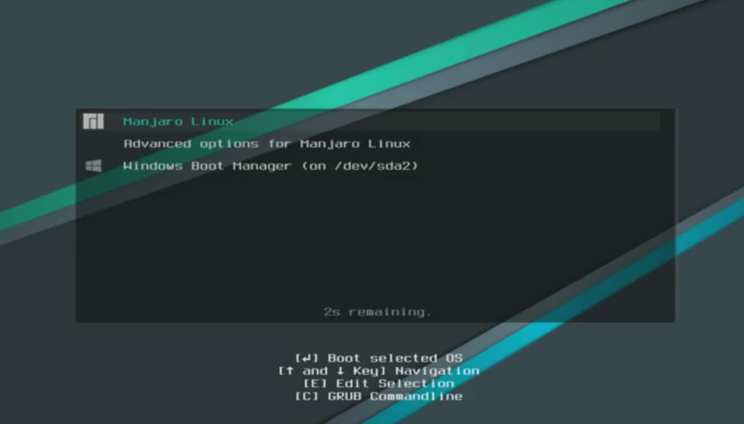
Windows n’est pas à jeter
Dual-boot
Compatibilité
Performances
Linux sur Windows
(WSL)
Notes:
Compatibilité
ok y a Wine, et même Proton pour les jeux qui marche bien, mais voilà, Autodesk, Adobe, LT-Spice*, les jeux multi
Performances
Ca dépend de chaque machine. Les drivers nVidia ont tendance à être gangés. La batterie peut tenir plus ou moins longtemps. Faut tester. On gagne toujours à mettre Linux sur un vieux PC (à moins que les drivers soient gangés enfin les drivers c'est toujours un problème...)
Linux sur Windows ??
Et non vous ne rêvez pas ! Bon ok c'est pas super Robotronikesque de parler de WSL mais c'est une bonne solution en attendant qu'on fasse les dual-boots et franchement si vous êtes contraints de devoir être souvent sur Windows c'est cool ! (voir les tutos de Phelma ...)

Slide 13
Et maintenant la pratique !
Notes:
On va toucher au terminal. Ca ressemble à ça :
Bien que ça puisse faire peur aux premiers abords, c'est un outil très puissant qui permet de tout faire (quitte à parfois devoir se documenter), avec un peu d'expérience vous pourrez développez un programme dans un seul terminal ! (par contre utiliser Blender dans le terminal risque d'être compliqué, par exemple)
Naviguer
Dossier courant
Changer de dossier
Afficher contenu dossier
Autocomplétion
Créer fichier
Exécuter programme
avec droits superutilisateur
man
paquets

Slide 14
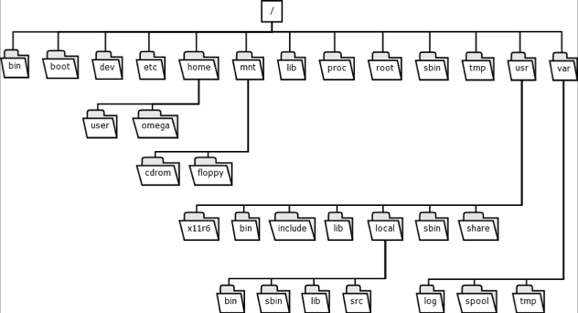
L’arborescence
L'arborescence correspond à la manière don’t sont agencés les dossiers (directories) les uns par rapport aux autres.

Slide 15
home : données des utilisateurs (Documents, Images, ...)
usr : binaires de l'utilisateur, documentation, bibliothèques, headers, …
mnt : dossier conventionnel pour monter des volumes (clé usb, lecteur cd, etc …)
var : applications / programmes installés par l’utilisateur

Slide 16
Comme sur Windows, des chemins peuvent être
absolus (définis à partir de la racine /, par ex : /home/Documents/toto.txt)
ou relatifs (par exemple Documents/toto.txt).

